Slide 1
SoC Lab5-2實驗報告 Linux Driver Modules
授課老師：陳朝烈 教授
學號：F107112107
學生：黃柏儒

Slide 2
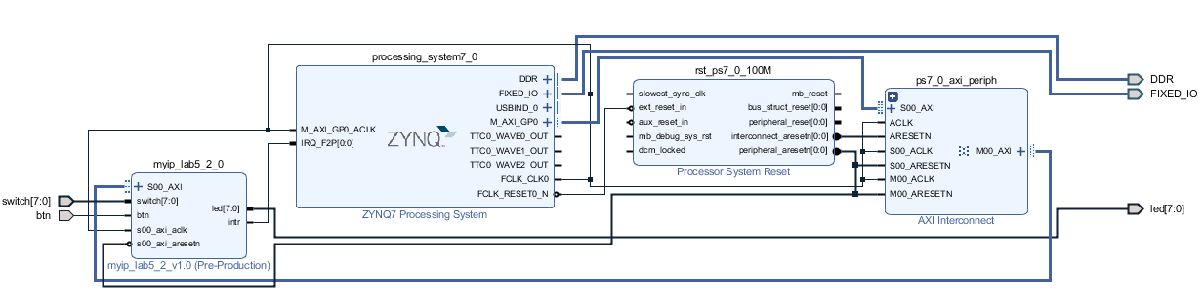
Block Design

Slide 3
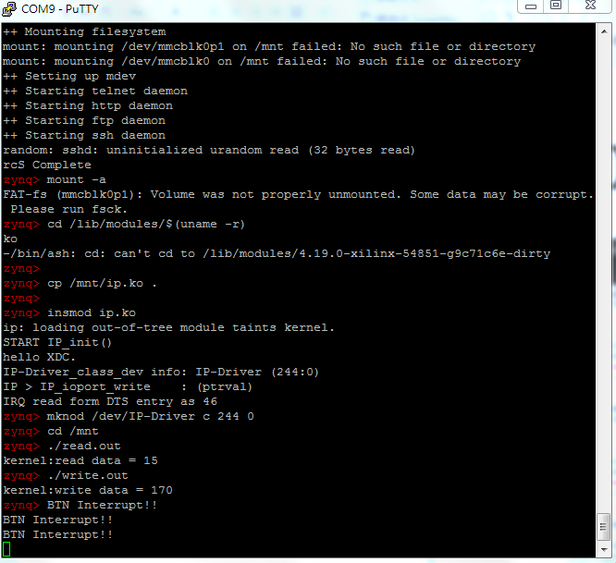
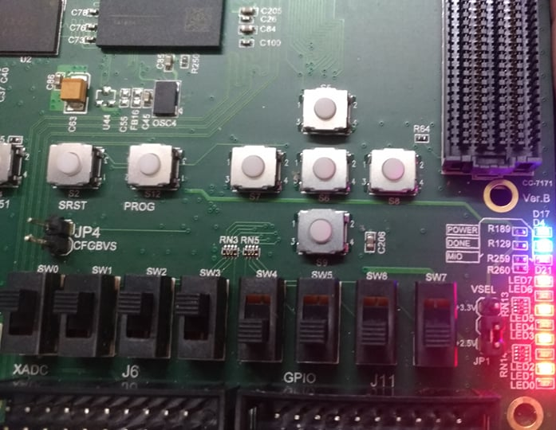
測試結果(讀、寫、中斷)
輸出結果(軟體)
輸出結果(硬體)

